Slide 1
РЕПУБЛИКА
СРБИЈА
Површина: 88 361 км2
Број становника: 9 454 197 (Клет)
Густина насељености: 107 ст/км2
Главни град: Београд
Гордана Васић

Slide 2
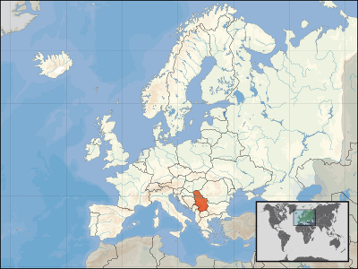
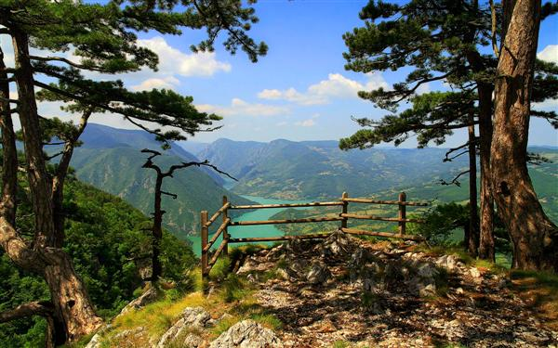
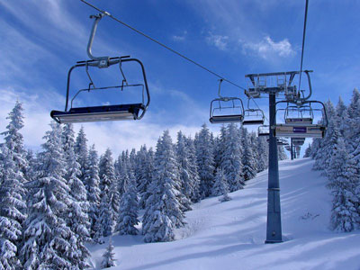
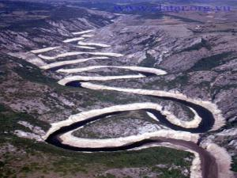
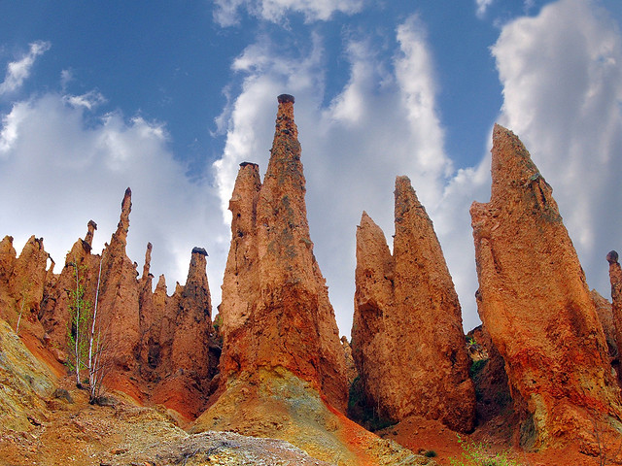
I Положај
Континентална земља у југоисточном
делу Балканског полуострва;
- Има добар саобраћајни положај;

Slide 3
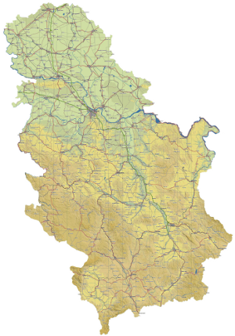
II Природа
Панонска низија
1. рељеф
на северу Панонска низија;
јужно од Саве и Дунава брдско- планински рељеф (млађе веначне Динарске и Карпатске планине, старе громадне планине Српско-македонске масе);
Карпатске планине
Динарске планине
Српско македонска маса
2. клима
на северу континентална
до 800 мнв умерено континентална;
на планинама планинска
3. воде
Веће реке: Дунав, Сава,Тиса, Мораве, Дрина, Ибар, Дрим, Нишава;
природна језера мала; највеће вештачко језеро је Ђердапско;
4. природне зоне
- у Војводини степе, на планинама шуме,

Slide 4
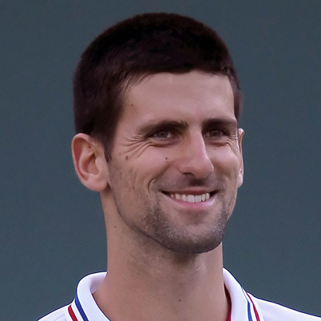
III Друштво
1. становништво
негативан природни прираштај;
низак образовни ниво;
највише хришћана;
2. насеља
- већи градови: Београд, Нови Сад, Ниш,
Крагујевац, Суботица, Приштина, Ужице;
3. природно богатство
на северу плодне степе, на планинама
шуме; реке; термоминерални извори...
4. привреда
прехрамбена, хемијска, машинска и електронска индустрија;
туризам недовољно развијен;

Slide 5
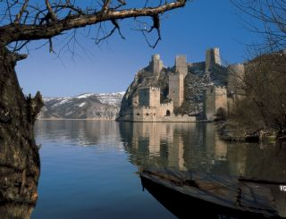
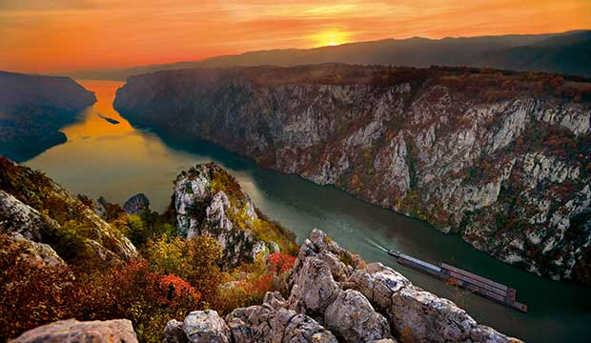
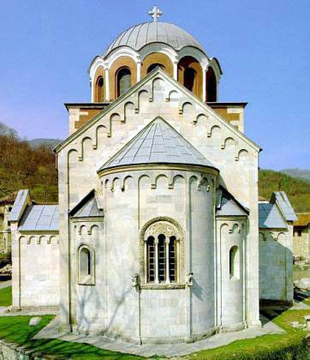
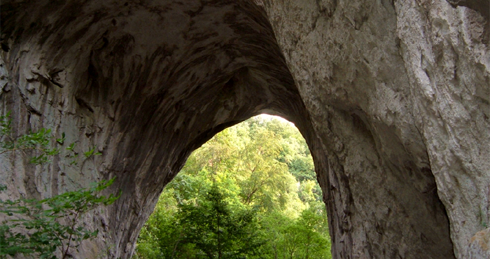
ХВАЛА НА ПАЖЊИ
К Р А Ј
Још мало слика Србије

